Slide 1
Install SERVER 2012
SERVER 2012

Slide 2
Verschillende edities Server 2012
Foundation, de goedkoopste basisvariant zonder virtualisatiemogelijkheden en 15 gebruikerslicenties.
Essentials, Bedoeld voor MKB en voorbereid op het gebruik van de Cloud. Ook geen virtualisatie mogelijk. Maximaal 25 licenties.
Standard, Volledig Windows Server functionaliteit, kan op 2 virtuele servers geïnstalleerd worden.
Datacenter, heeft dezelfde functionaliteit als standard, maar kan op een ongelimiteerd aantal virtuele servers draaien.
Bij Standard en Datacenter is er ook een core versie = geen grafische schil (gui)

Slide 3
Hardware eisen
Processor: Minimaal 1.4 GHz, 64-bits processor
Ram Geheugen: Minimaal 512 MB
Schijfruimte: Minimaal 32 GB
Gigabit (10/100/1000 BaseT) Ethernet-adapter
DVD station of USB

Slide 4
Gegevens nodig!
Welk type server
Domein
Gebruikersnaam
IP-adressen

Slide 5
Opdracht: Installeren Server 2012
Installeren via dvd/usb
Language: English
Time and currency format:Dutch(Netherlands)
Keyboard or input method:United States-International
Install Windows Server 2012 Datacenter GUI.
Format c-disk.
Custom:Install Windows only (advanced)
Na Installatie: Wachtwoord: Brilliance170p

Slide 6
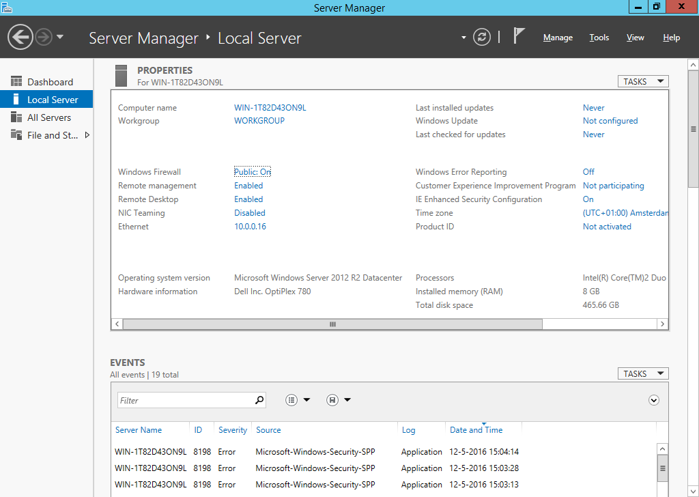
Configuratie

Slide 7
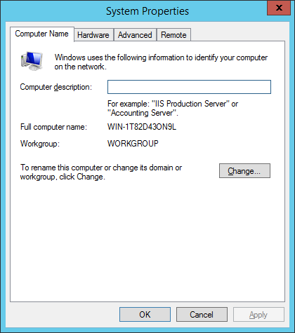
Servernaam aanpassen/ip-adressen/Remote Desktop

Slide 8
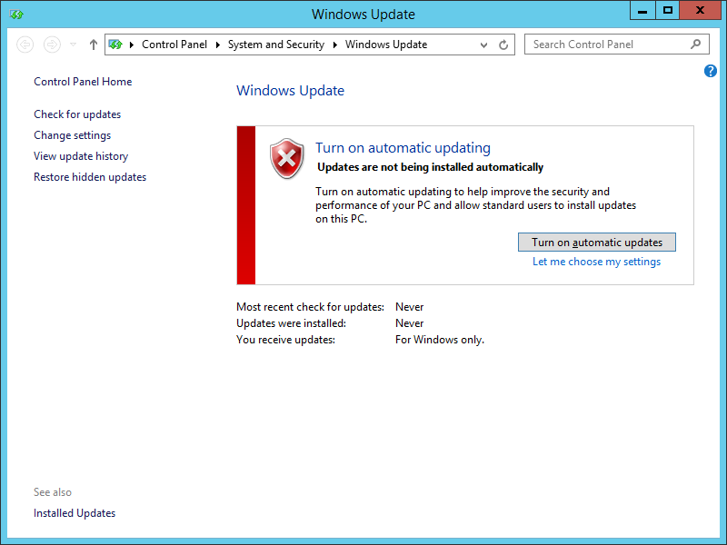

Slide 9
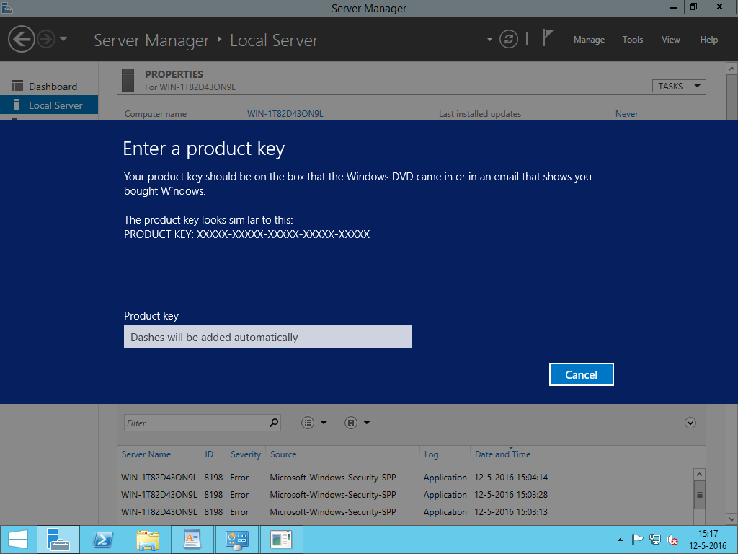

Slide 10
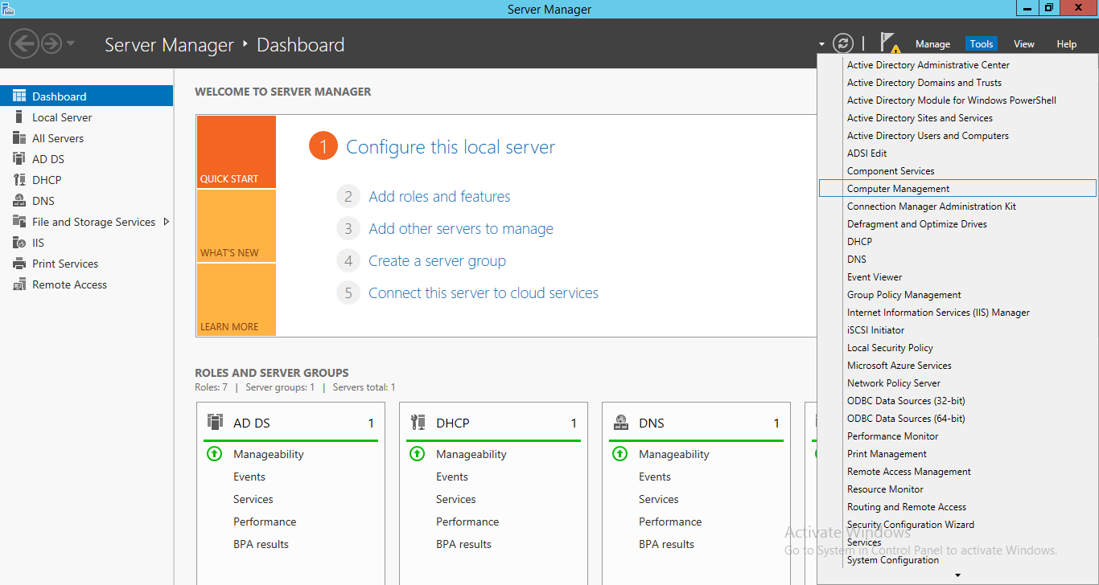
Hardware devices bekijken

Slide 11
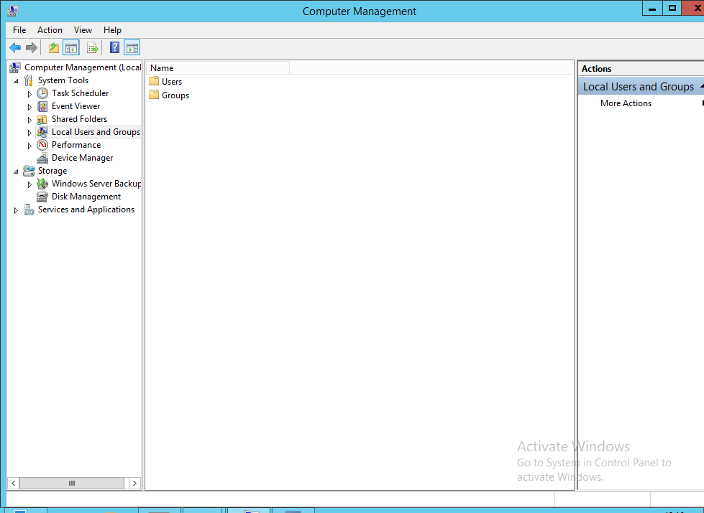
MMC(Microsoft Management Console)

Slide 12
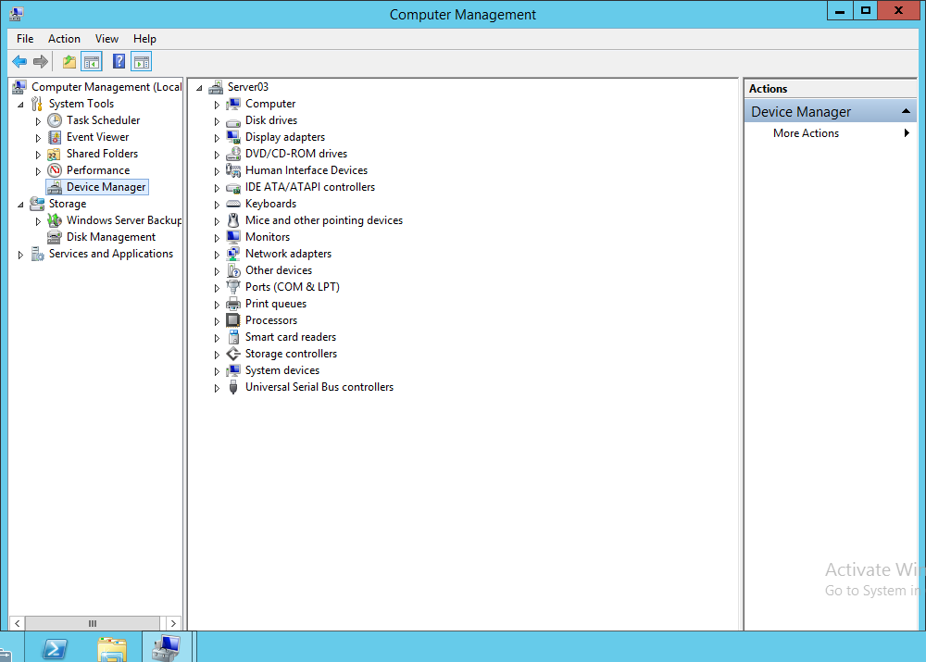
Device Manager

Slide 13
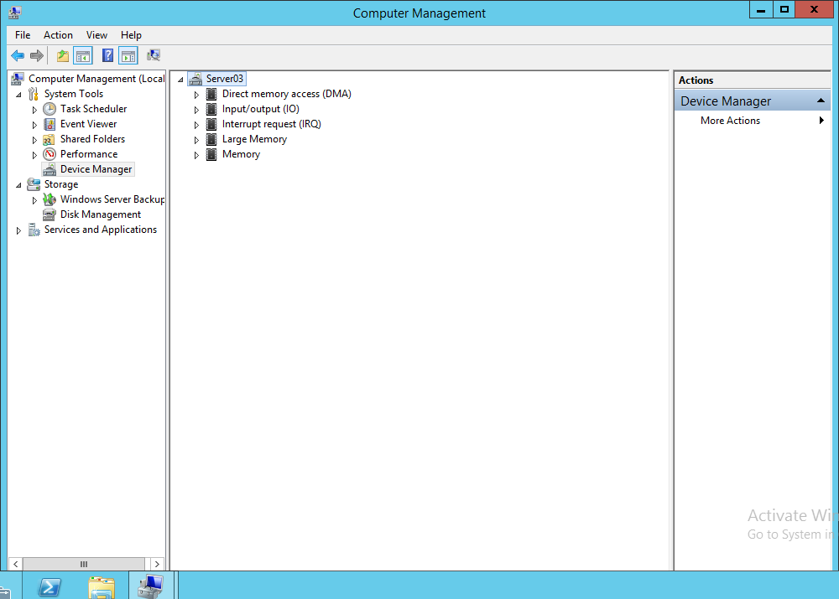
Resource by type, show hidden

Slide 14
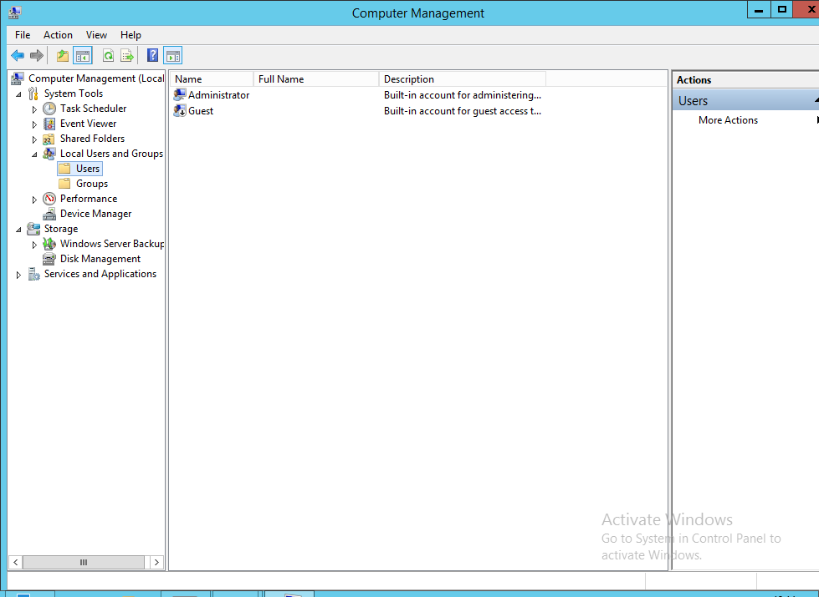
Gebruikers op standalone server

Slide 15
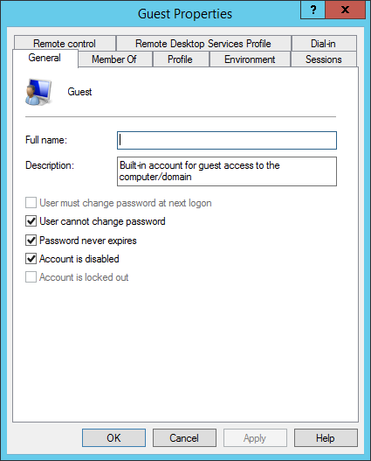
Eigenschappen Guest

Slide 16
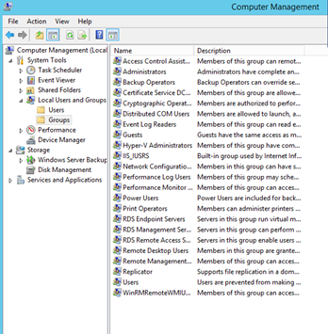
Groepen

Slide 17
Opdrachten
Zet de juiste IP-adressen, zet ipv6 uit.
Zet automatische update aan.
Zet Remote desktop aan.
Maak een lokale gebruiker aan: neem je voornaam.
Test of de computer op internet kan, gebruik bij Explorer de recommanded settings.
Wijzig de Servernaam on Server01, Server02 enz.
Wijzig de werkgroep naar: Leerdock-werkgroep.

Slide 18
Role en feature
Rollen is een functionaliteit van een server, bv webserver, printserver.
Feature is meestal een aanvulling op de rol, meestal zorgt de wizard Add roles en Features voor deze aanvulling.

Slide 19
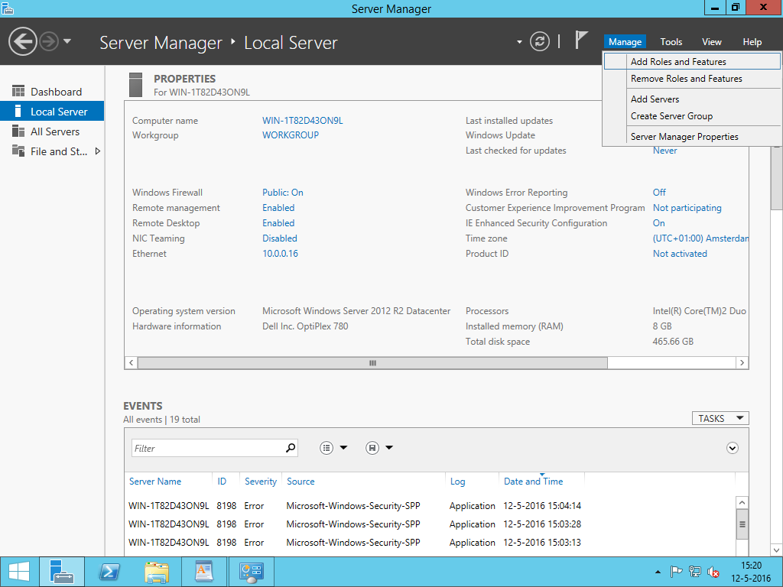

Slide 20
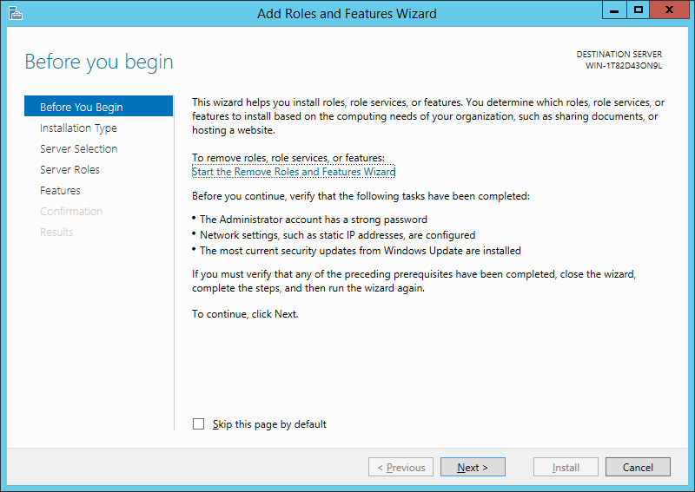

Slide 21
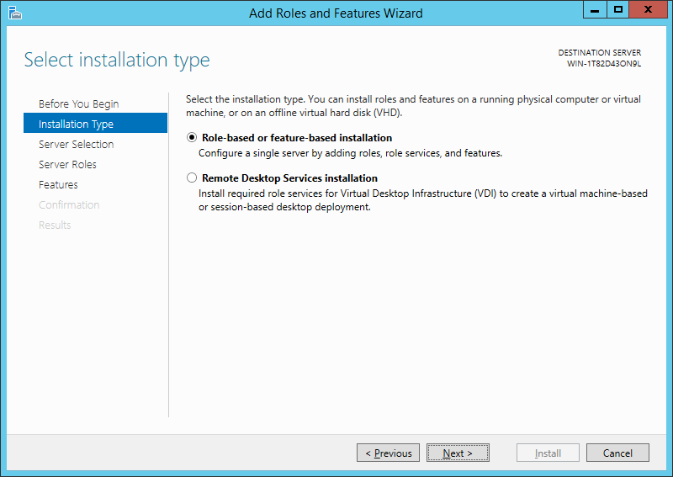

Slide 22
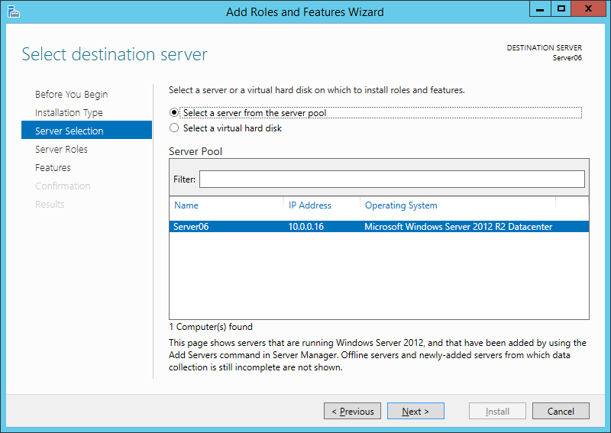

Slide 23
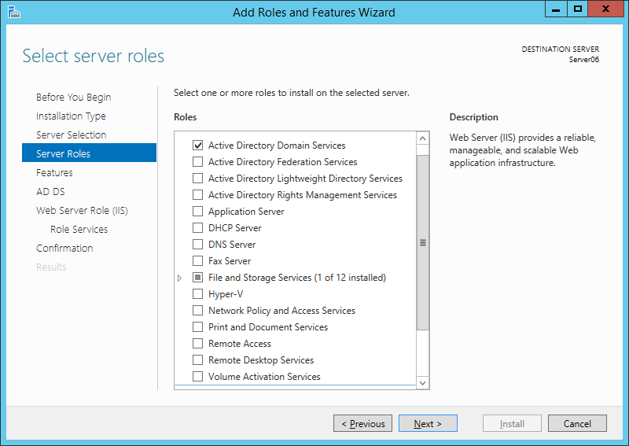
Installeren: active directory, dns, IIS

Slide 24
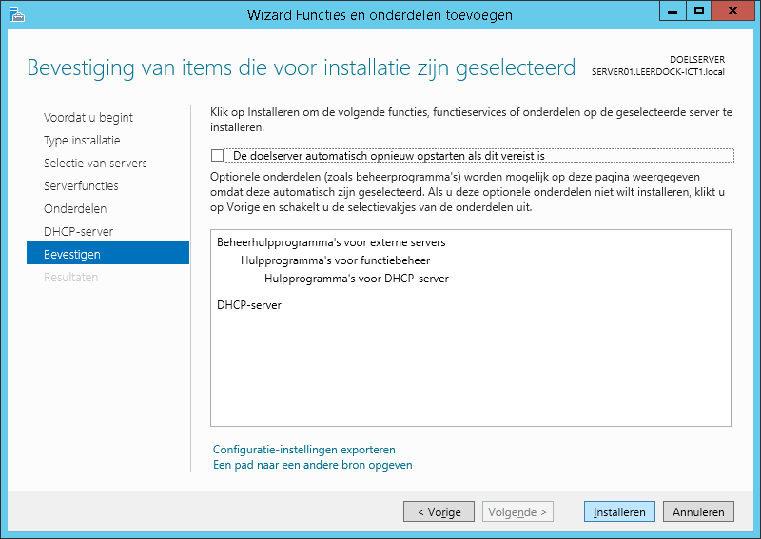

Slide 25
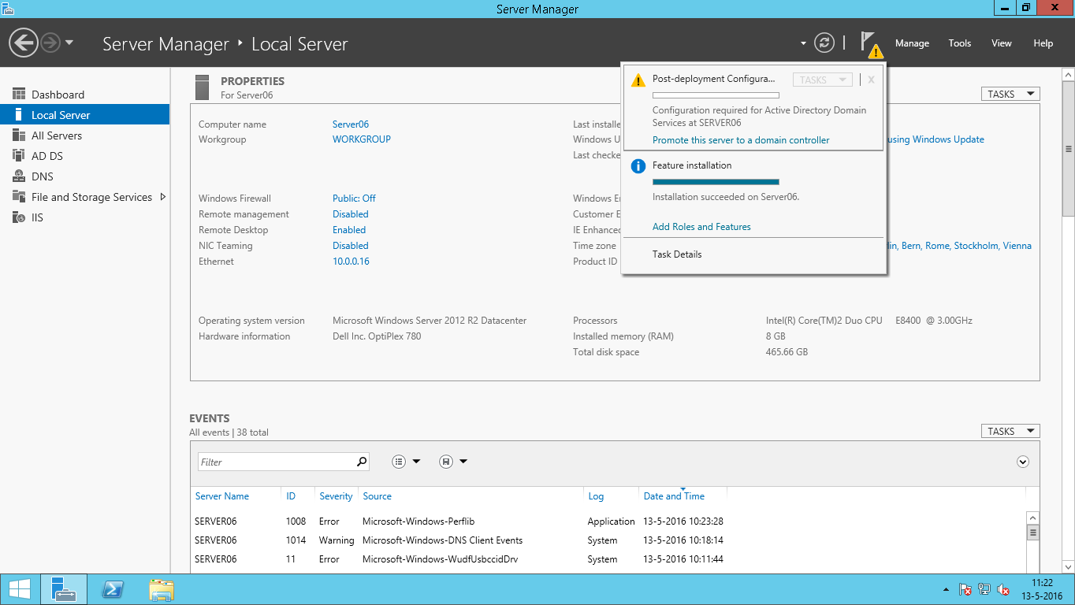
Promoten tot Domain Controller.

Slide 26
Enkele Begrippen
Domain is een verzameling netwerkobjecten, zoals gebruikers, computers.
Forest kan bestaan uit één of meerdere domains.Tussen de domeinen van een forest is er meestal een trust relationship(ze vertrouwen elkaar).
Site is een IP-subnet, hier hoort ook de routers en gateway bij.
Tree is een structuur van domainen in een forest.

Slide 27
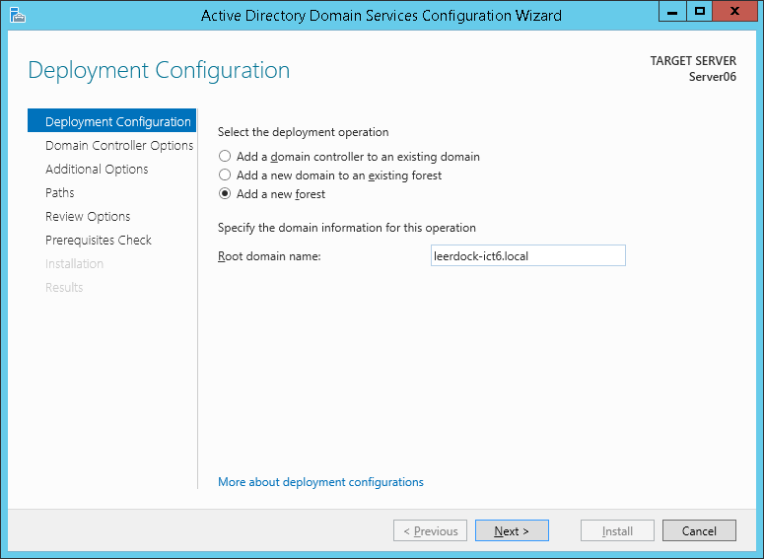

Slide 28
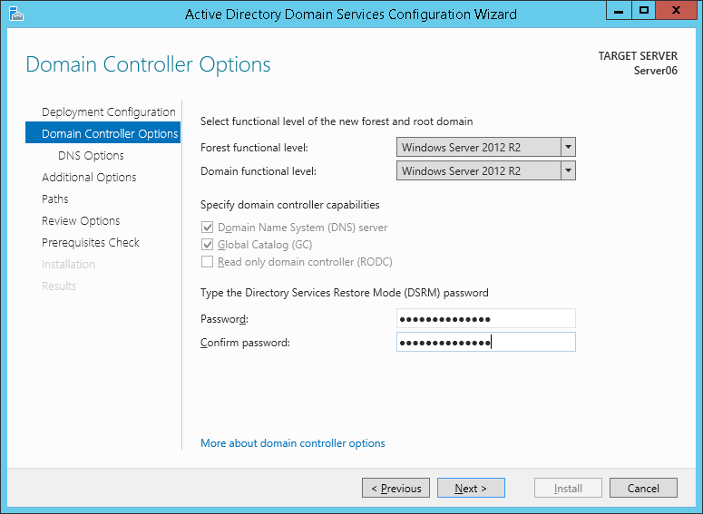

Slide 29
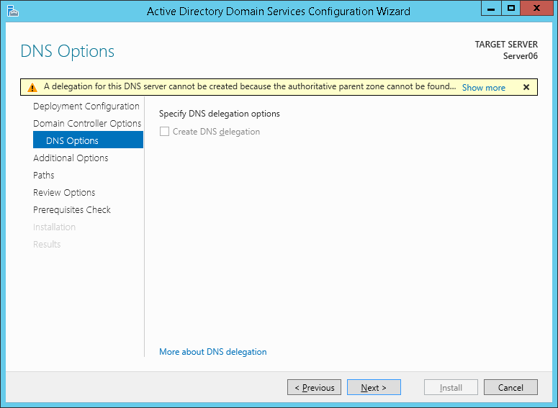
Waarschuwing, verder gaan

Slide 30
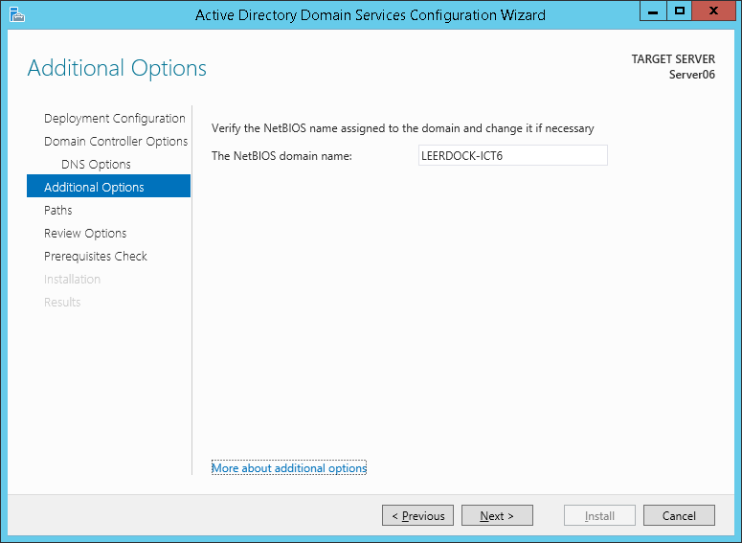
Voorloper van dns, next

Slide 31
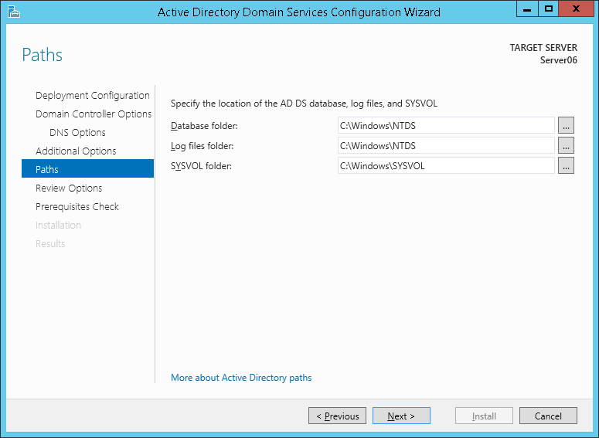

Slide 32
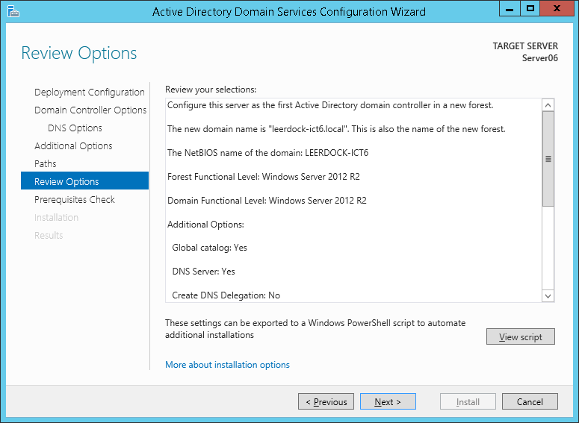

Slide 33
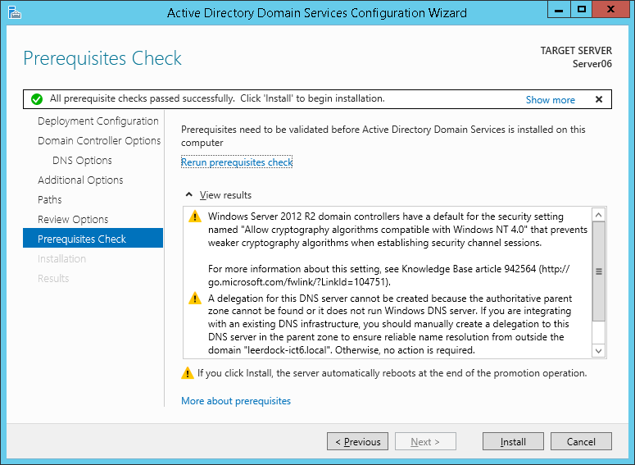

Slide 34
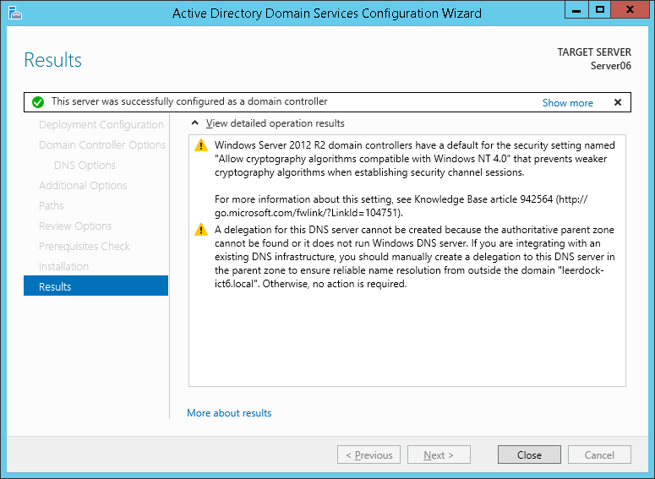

Slide 35
Opdracht
Installeer active directory, dns en Webservices(iis)
Promote het domain: naam forest: leerdock-ictx.local, waar x het servernummer is.
Log daarna in als domain administrator
Bekijk de local server in Server Manager
Klik daarna op AD DS, kijk naar de toestand waarin de server zich bevindt.
Open daarna MMC (Computer Management), kijk of je ziet wat er veranderd is.(Lokale users)
Sluit alle vensters en open daarna Active Directory Users en Computers, en bekijk deze.
Maak ook een nieuwe user: Leerdock

Slide 36


